Slide 1
Projet Android Sound Distance
Gsponer Émilie
Emery Grégory

Slide 2
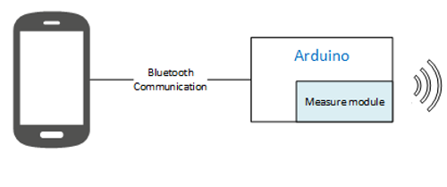
Contexte
But: Créer une application basée sur la mesure télémétrique par ultrason
Spécification: Mesure de pièces fermées

Slide 3
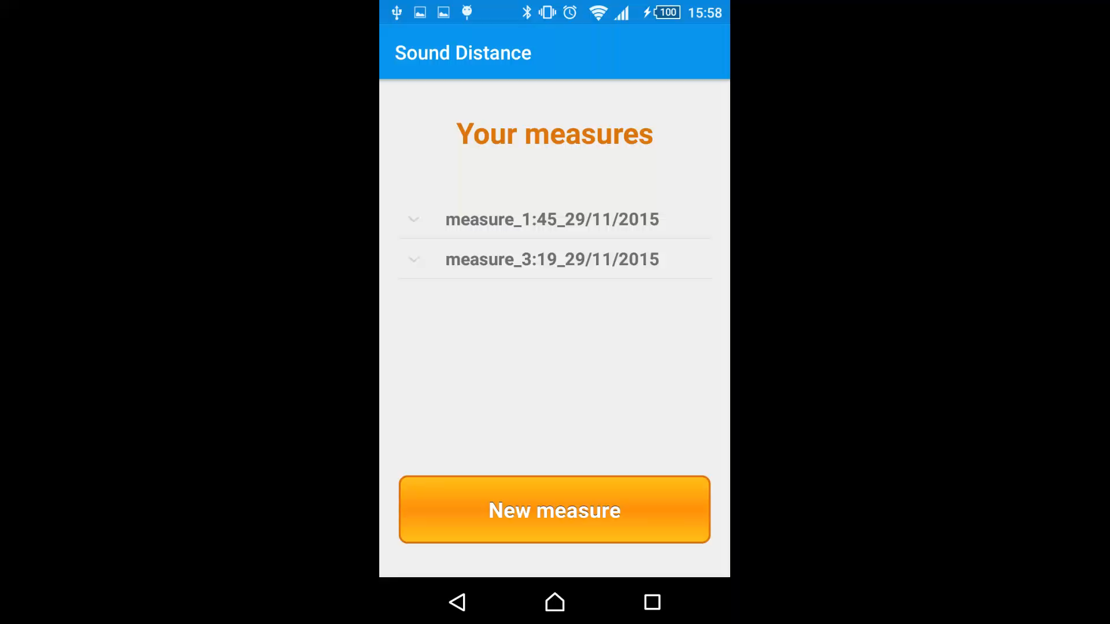
Démo

Slide 4
Développement Arduino

Slide 5
Caractéristiques de l’Arduino
Référence du module de mesure: …
Range de mesure:
??
??
Précision:

Slide 6
Développement sur l’Arduino
Environnement de développement…
Modifications ….
Commandes acceptées…

Slide 7
Développement du boîtier
…

Slide 8
Application Android

Slide 9
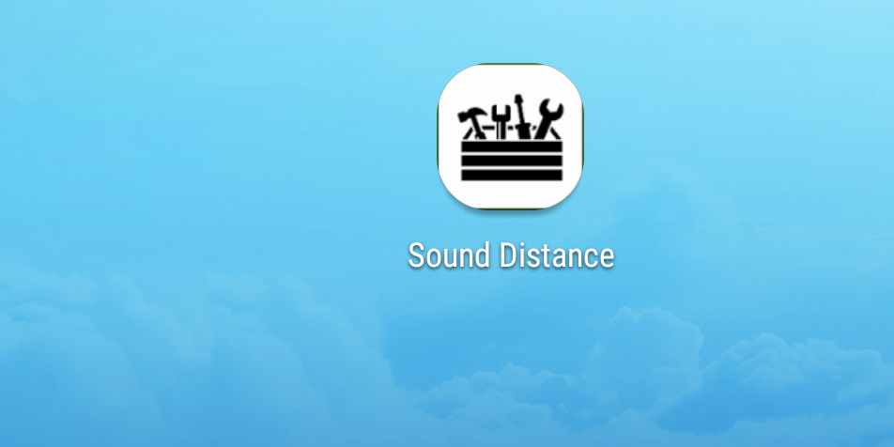
Lancement de l’application
Nom : Sound distance
Logo :

Slide 10
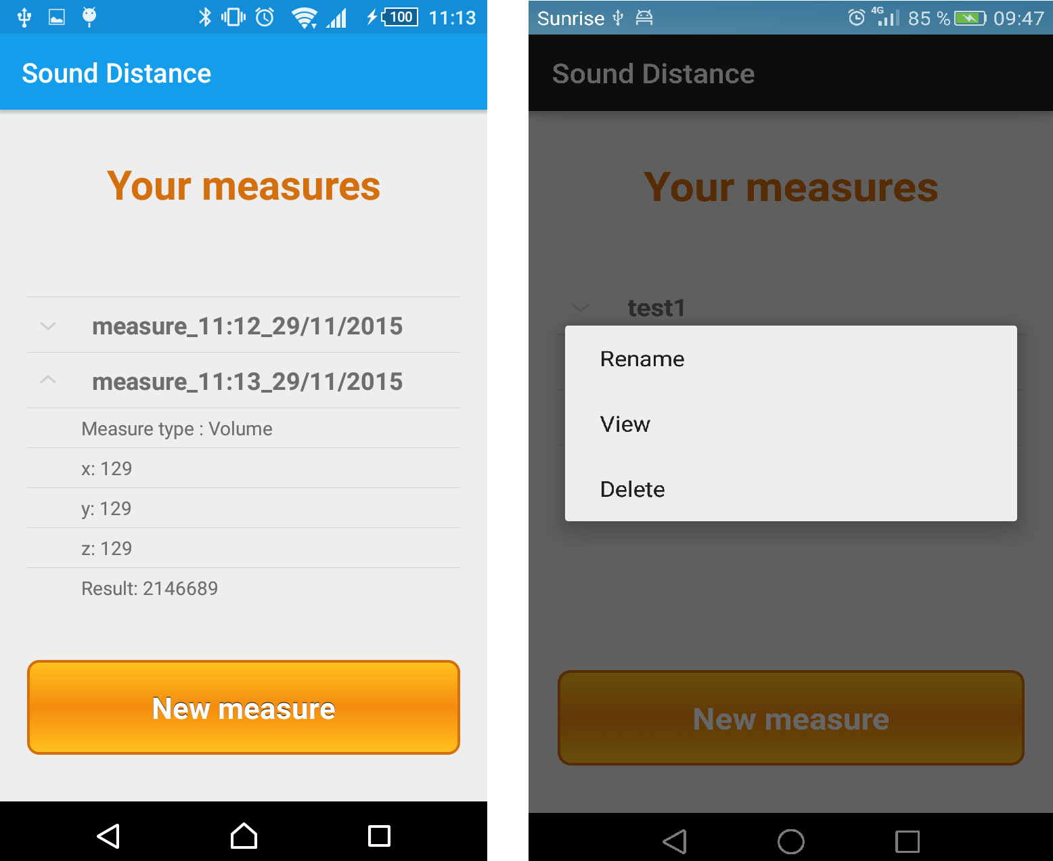
Liste des mesures
Styles personnalisés
ExpandableListView
Liste toutes les mesures précédemment réalisées
Liste déroulante montrant les détails d’une mesure

Slide 11
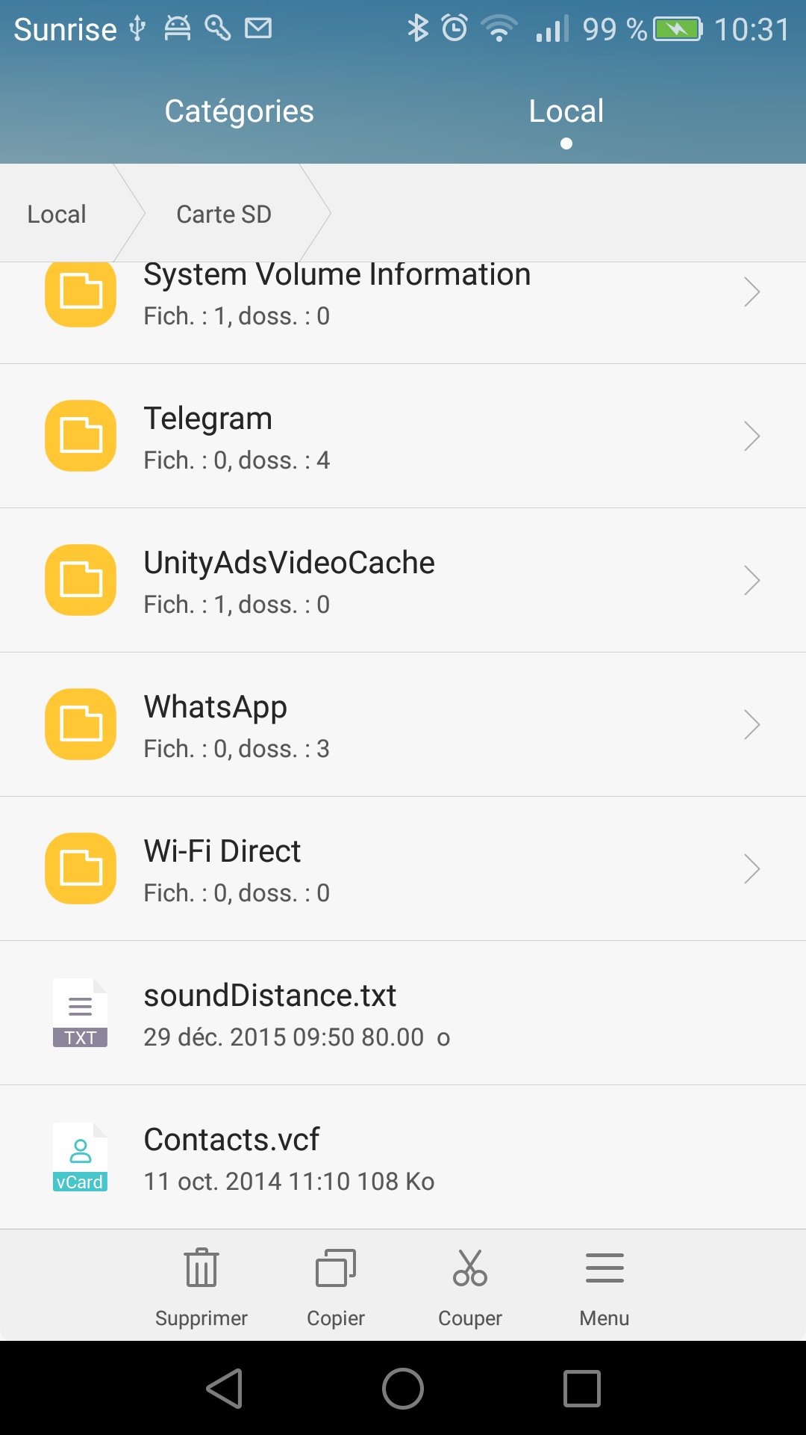
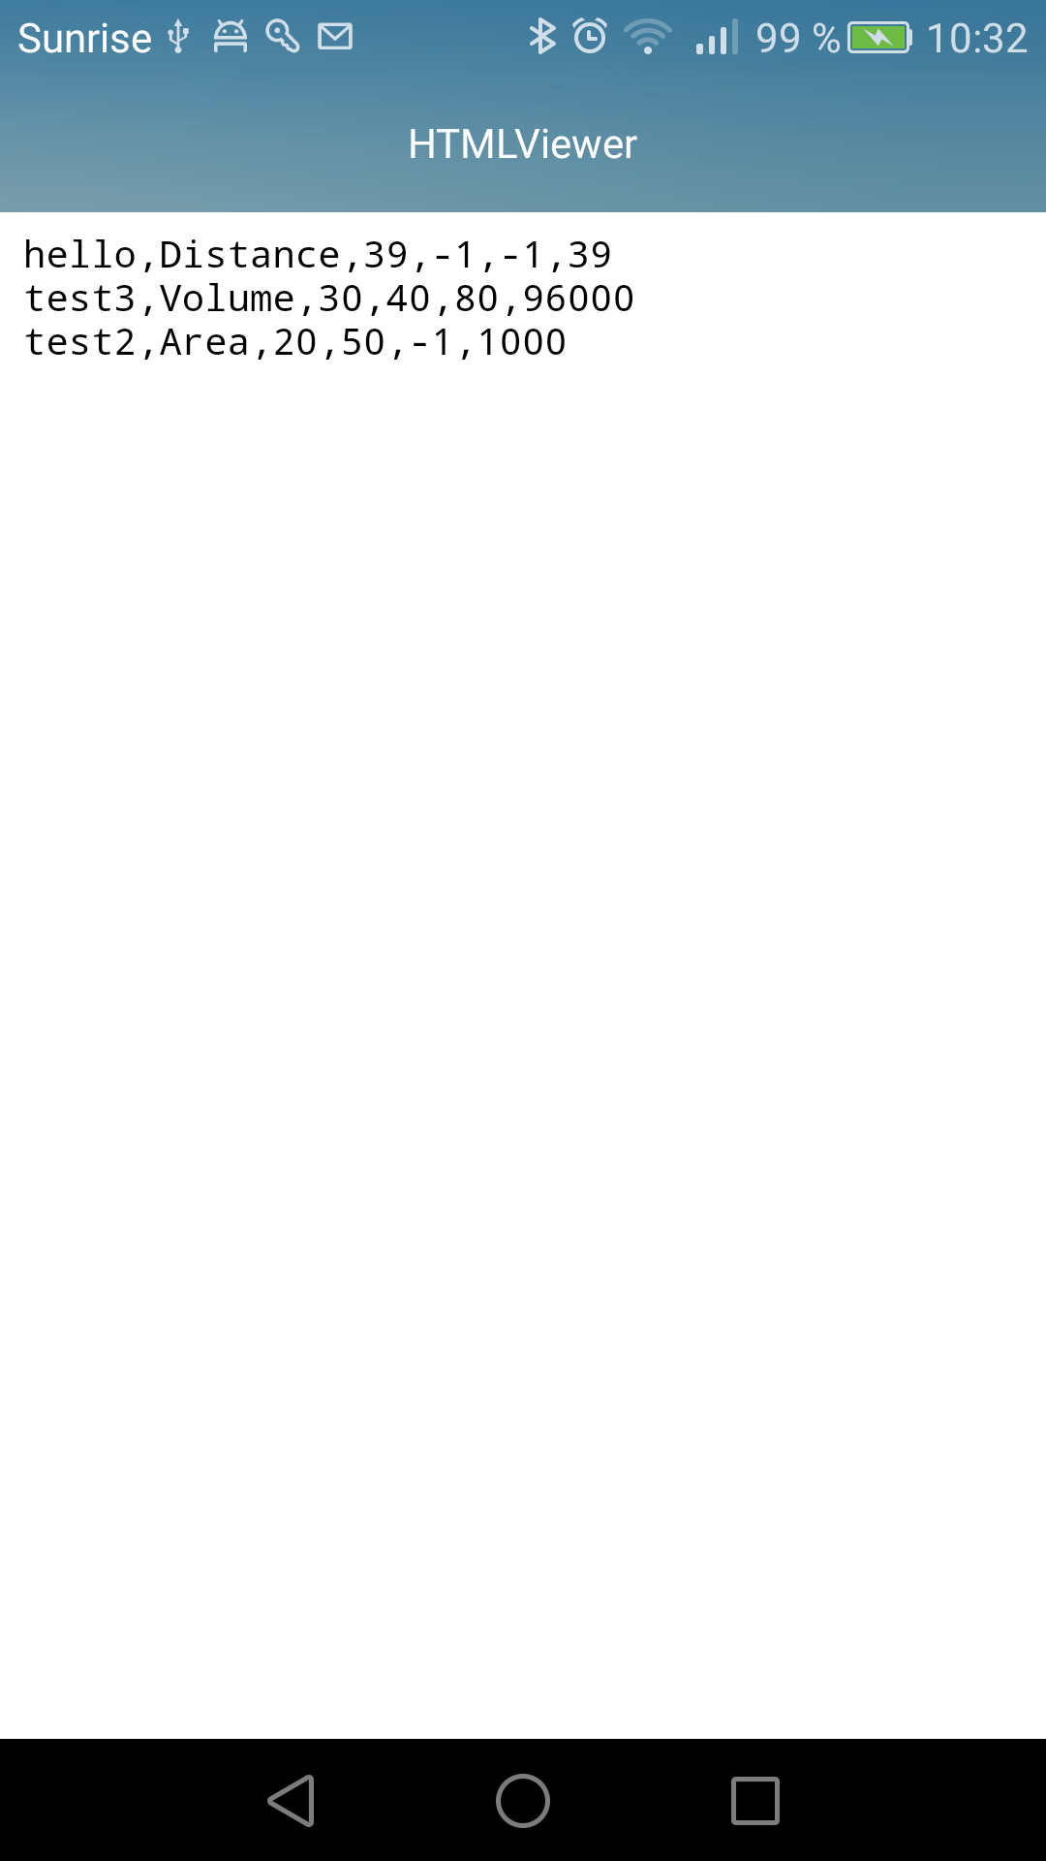
Sauvegarde des résultats
Stockage dans un fichier
Mémoire externe du téléphone
Fichier texte
Mesure:
measure_<date>_<heure>
Type de la mesure
Valeurs pour les trois axes
Résultat calculé

Slide 12
Gestion de la liste de mesures
AlertDialog
Apparaît avec un long clic
Trois actions:
Rename
View
Delete

Slide 13
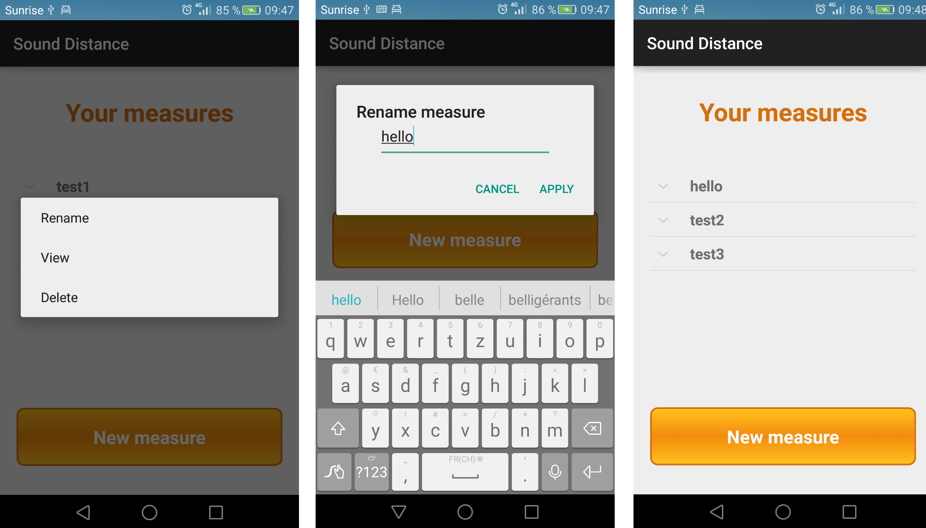
Renommer une mesure

Slide 14
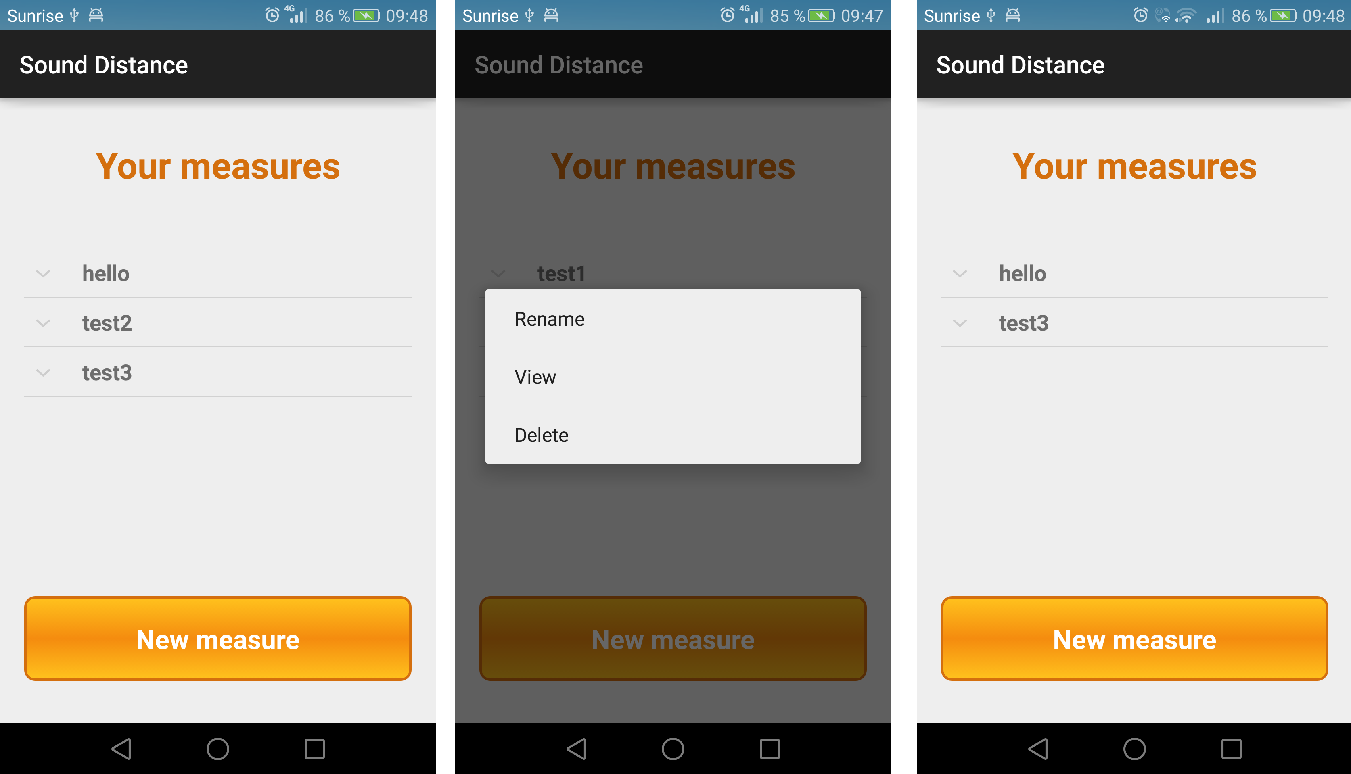
Supprimer une mesure

Slide 15
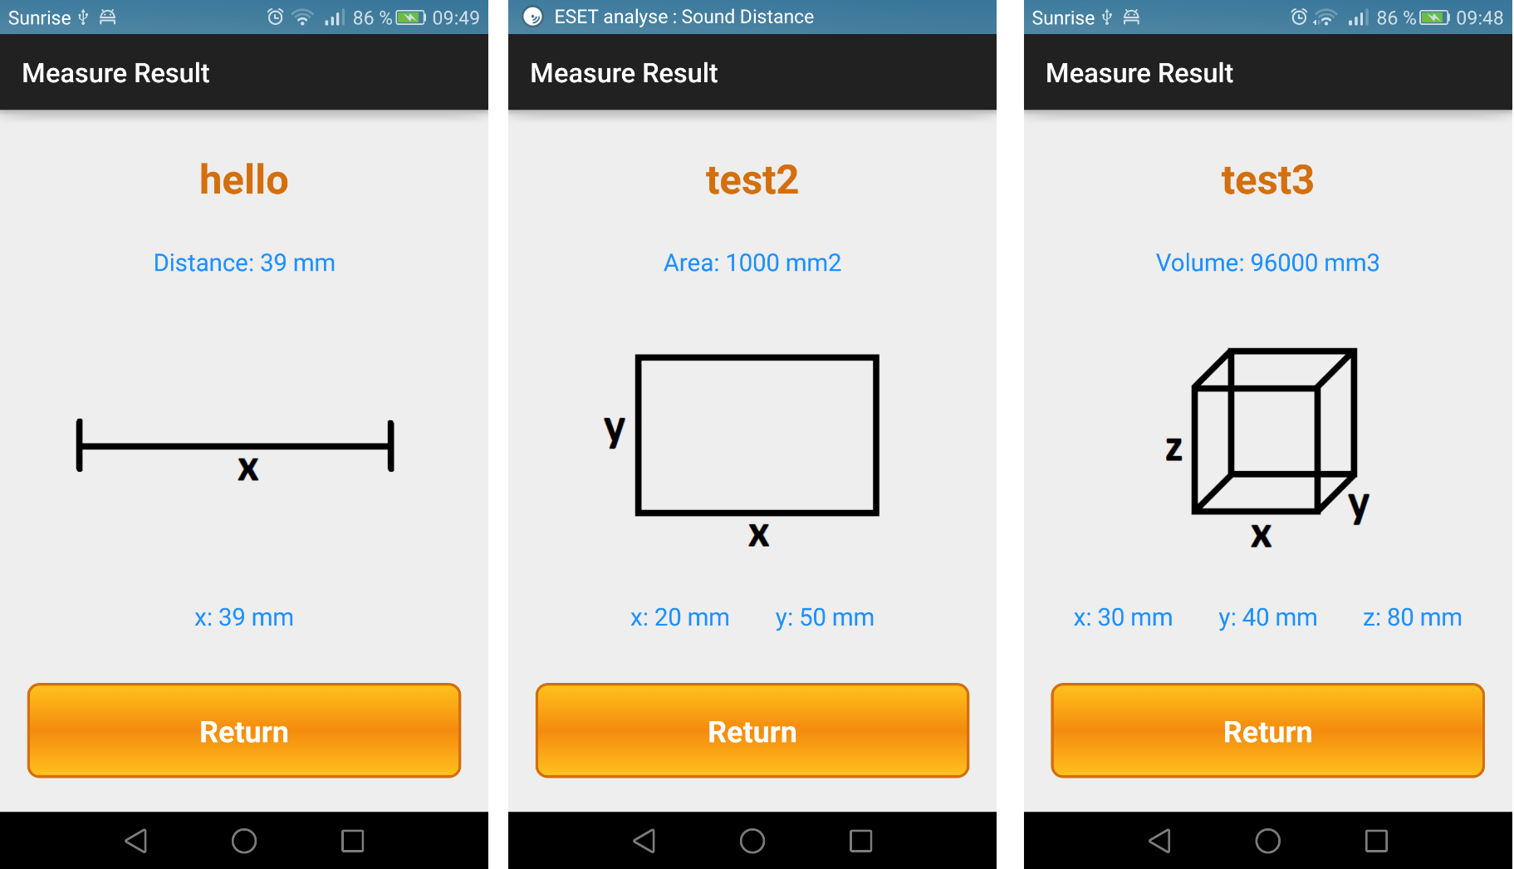
Visualiser une mesure
Lance un nouvel écran

Slide 16
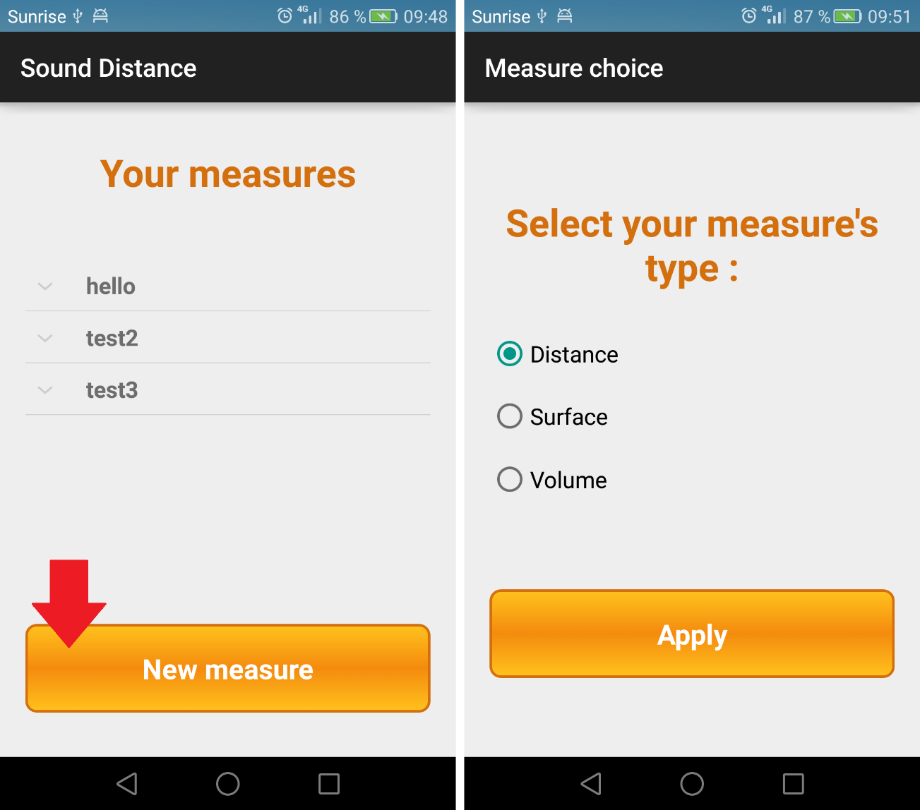
Démarrer une nouvelle mesure

Slide 17
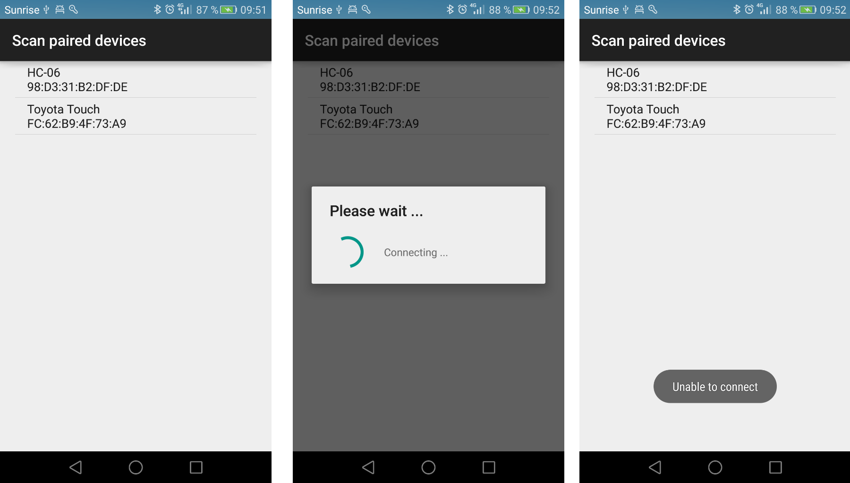
Connexion Bluetooth
Affiche uniquement les dispositifs déjà pairés

Slide 18
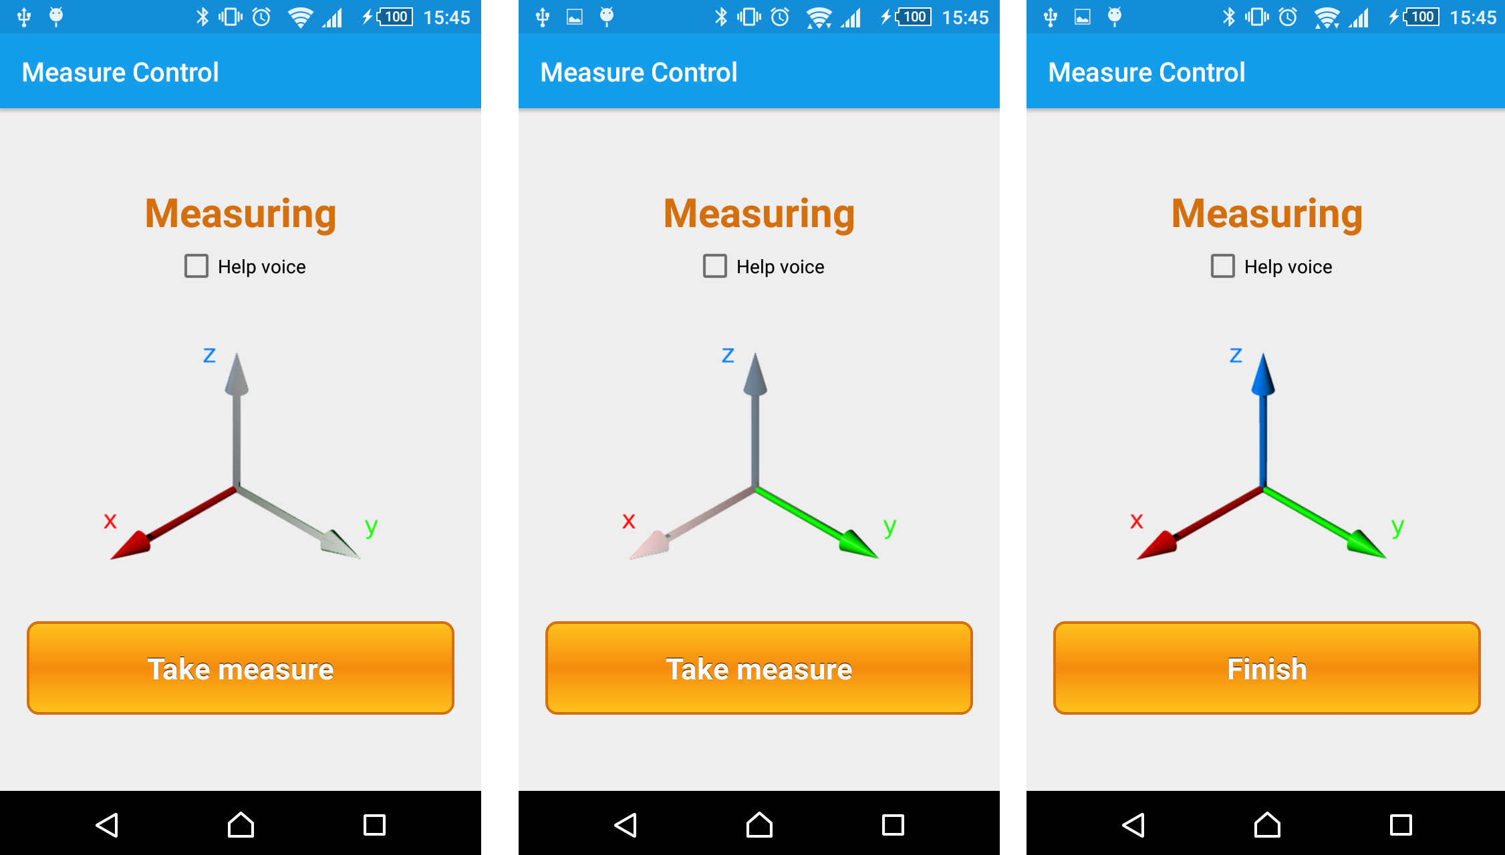
Prise de mesures
Assistant vocal optionnel
Animation sur les axes

Slide 19
Conclusion
Possibilités d’amélioration
Stockage des mesures dans une base de donnée
Module de mesure de plus grande précision
Application fonctionnelle
Simple d’utilisation
Objectifs atteints

Slide 20
Questions?

